Slide 1
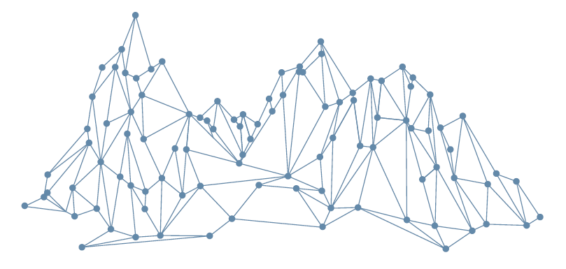
Interreg V-A Espagne, France, Andorre (POCTEFA 2014-2020)
Webinaire, 12 mars 2020

Slide 2
CIRCUIT ET CALENDRIER
DES DÉCLARATIONS DE DÉPENSES ET DE FINANCEMENT

Slide 3

QU’EST CE QUE C’EST
UNE DÉCLARATION?
Dépenses payées
Recettes
Cofinancement public
Avancement du projet
Livrables
Indicateurs
[…]

Slide 4



QU’EST CE QUE C’EST
UNE DÉCLARATION?
DEMANDE DE
REMBOURSEMENT DU FEDER

Slide 5

DOCUMENTATION DE RÉFÉRENCE
Guide de dépenses et de financement
Séminaires on-line
Très prochainement des formations spécifiques pour les projets programmés en 3ème appel

Slide 6
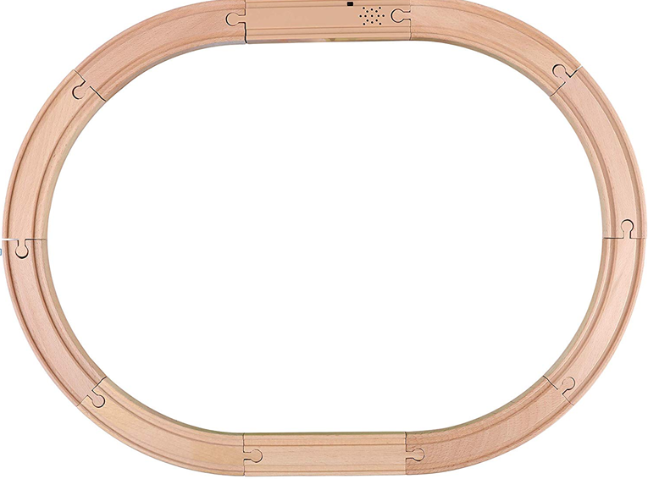
CIRCUIT X 3
2020
2021
2022

Slide 7
PHASES X 5
1
2
3
4
5

Slide 8
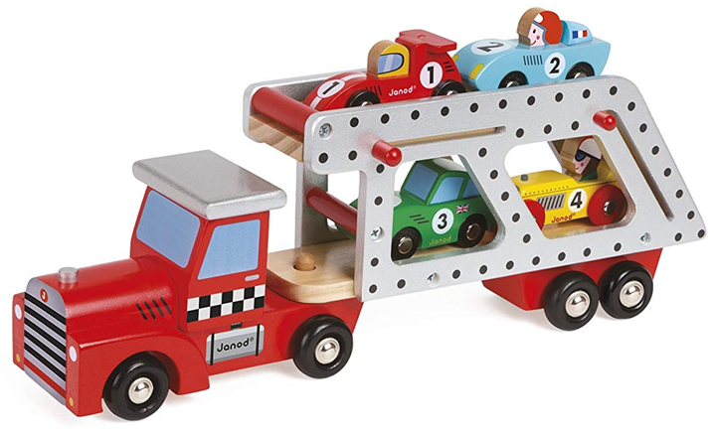
1
TOUTES LES
ENTITÉS
Déclarations INDIVIDUELLES
de dépenses et de financement

Slide 9
PRÉALABLEMENT…
Le bénéficiaire principal / chef de file:
- CRÉER DES UTILISATEURS pour toutes les entités ou,
- ASSOCIER UN UTILISATEUR pour les entités qui disposent déjà d’un utilisateur.
Fiche nº1: Guide de dépenses et de financement
1

Slide 10
TOUS LES BÉNÉFICIARES AU MÊME TEMPS
1
1 PAR AN (2020, 2021, 2022)
2 DATES LIMITES POUR L’ENVOI
À CHOISIR:
  1er Avril
  1er Septembre
1 An vous pouvez déclarer en avril et l’an suivant en septembre

Slide 11
Exemple: démarrage du projet 01/01/2020 finalisation en 31/05/2022
1
INTERMEDIAIRE: 01/09/2020
INTERMEDIAIRE: 01/04/2021 ou 01/09/2021
FINAL: 01/09/2022

Slide 12
1
FINAL: 01/09/2022
La déclaration FINALE doit se faire dans le 3 mois après la date de fin de projet.
(règle spécifique pour les projets de la 3ème AAP).

Slide 13

1
Chaque partenaire peut choisir la date limite pour la période qui concerne sa déclaration.
Exemple :
Tous les partenaires d’un projet présentent ses Déclarations individuelles de dépenses et de financement avant la date limite du 1er avril
Mais 2 des 5 partenaires décident de présenter les dépenses payés jusqu’à la date limite du 1er avril et les autres 3 jusqu’à décembre de l’année précédente.

Slide 14


1
ATENTION: LES ENTITES QUI
ONT DES DÉPENSES DÉCLARÉES INFERIEURES À 10%
DU COÛT TOTAL APPROUVÉ POUR CE PARTENAIRE:
Remplir la déclaration individuelle dans sa totalité.
Pas envoyer la déclaration.
Dans la déclaration suivante, reprendra cette déclaration.

Slide 15


2
DECLARACIONES INDIVIDUALES
(TODAS LAS ENTIDADES)
KPMG
CONTRÔLE DE PREMIÈRE NIVEAU

Slide 16


2
Contrôle du 100% des dépenses présentées et les activités réalisées.

Slide 17
2
KPMG FAIT UN RAPPORT PROVISOIRE.
PÉRIODE DE 10 JOURS POUR LES CORRECTIONS.
KPMG FAIT SON RAPPORT FINAL.

Slide 18
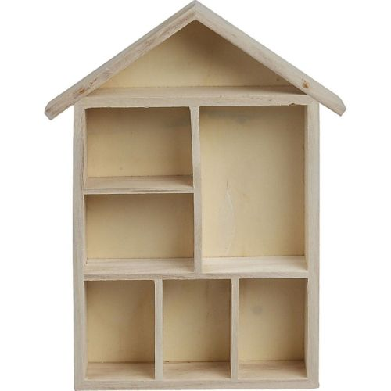

2
Les échanges avec KPMG toujours par le biais de la plataforme SIGEFA dans le module des NOTIFICATIONS.
La documentation doit être téléchargé dans SIGEFA.

Slide 19

3
DECLARACIONES INDIVIDUALES
(TODAS LAS ENTIDADES)
CHEF DE FILE
Déclaration de dépenses et de financement de l’OPÉRATION

Slide 20
3
VALIDÉS LES DÉPENSES PAR KPMG, LE BÉNÉFICIAIRE PRINCIPAL / CHEF DE FILE:
Recueille (consolide) les données financiers et rempli le rapport d’execution (actions, livrables, indicateurs, etc.).
Demande de remboursement du FEDER.

Slide 21

4
DECLARACIONES INDIVIDUALES
(TODAS LAS ENTIDADES)
SECRETARIAT CONJOINT
+
AUTORITÉ DE GESTION
CONTRÔLE DE COHERENCE

Slide 22

4
Le contrôle de cohérence a pour but la vérification et suivi du correct développement de l’exécution du projet dans son ensemble (exécution physique et financière).

Slide 23
4
Finalisé le contrôle de cohérence, demande du FEDER à l’Autorité de Certification pour les bénéficiaires français et espagnols.

Slide 24

5
AUTORITÉ DE
CERTIFICATION
DECLARACIONES INDIVIDUALES
(TODAS LAS ENTIDADES)
REEMBOURSEMENT DU FEDER

Slide 25

5
L’AUTORITÉ DE CERTIFICATION demande le FEDER à la Commission européenne.
RIB À JOUR!!!!

Slide 26
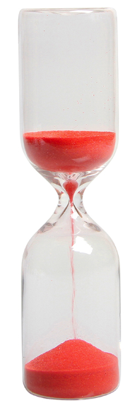
1
Dates limites:
1 avril ou 1septembre

Slide 27
2
DECLARACIONES INDIVIDUALES
(TODAS LAS ENTIDADES)
2 mois

Slide 28
3
DECLARACIONES INDIVIDUALES
(TODAS LAS ENTIDADES)
1 mois

Slide 29
4
DECLARACIONES INDIVIDUALES
(TODAS LAS ENTIDADES)
2 mois

Slide 30
5
DECLARACIONES INDIVIDUALES
(TODAS LAS ENTIDADES)
1 mois

Slide 31
PARTENAIRES ANDORRAINS
Font la déclaration de dépenses comme les autres membres du partenariat (rapport d’exécution physique et financière)
1
Organismo Andorrano de Cooperación Transfronteriza (OACT). 2 mois pour finaliser son rapport.
2

Slide 32




Gracias | Merci
www.poctefa.eu
info@poctefa.eu
#POCTEFA
Síguenos en | Suivez-nous sur @ctppoctefa

